Slide 1
Bekerja Dengan Tekstur
By: Ombrenk Nugas

Slide 2
Tekstur
Tekstur adalah ukuran dan susunan/jaringan bagian suatu benda; jalinan atau penyatuan bagian-bagian sesuatu sehingga membentuk suatu benda (seperti susunan serat dalam kain, susunan sel-sel dalam tubuh); (KBBI)

Slide 3
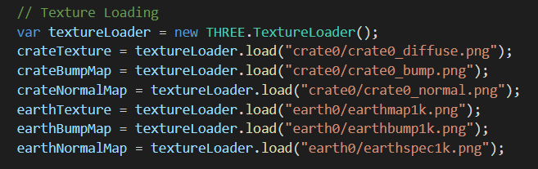
Loading Tekstur
Berikut cara untuk memasukkan tekstur pada geometri;

Slide 4
Bump Map
Bump mapping adalah salah satu teknik mapping yang berfokus pada permukaan tekstur objek, yang membuat permukaan geometri menjadi berbeda dan unik.

Slide 5



Loading Bump Map
Berikut cara memasukkan bump map pada geometri;

Slide 6
Normal Map
Normal map adalah Teknik pengondisian/pengambilan cahaya yang ada pada geometri, normal map sendiri merupakan implementasi dari bump map.

Slide 7

Loading Normal Map
Berikut cara untuk memasukkan Normal Map pada geometri;

Slide 8
Specular
Specular adalah efek pencahayaan dimana bayangan sumber cahaya terlihat pada permukaan obyek, tidak peduli bentuk permukaannya.

Slide 9
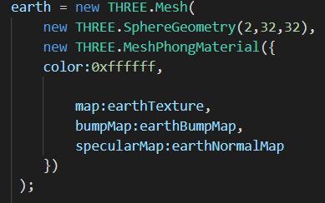
Loading Specular
Berikut cara memasukkan specular pada geometri;

Slide 10
Environment Map
Adalah Teknik pencahayaan berbasis gambar yang efisien untuk mendekati tampilan permukaan yang reflektif dengan menggunakan gambar tekstur yang dikomputasi.

Slide 11
Loading Environment Map

Slide 12
Light Map
Adalah suatu cara untuk membuat efek bayangan pada suatu objek tanpa perlu memberikan pencahayaan pada objek tersebut.

